Slide 1
BASAMAK
Yürüdükçe Şehrinize Güç Verin!

Slide 2
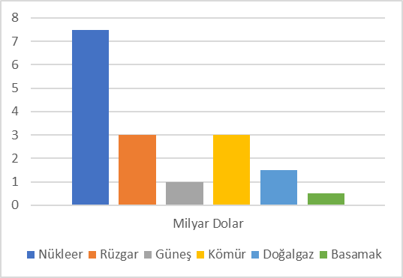
AMAÇ VE KAPSAM
Enerji kaynaklarımız kısıtlı ve kullanıma hazır hale getirmek oldukça maliyetli aynı zamanda sürdürülebilir değil sürdürülebilir olan enerji üretim yöntemlerinin de başlangıç maliyetleri oldukça yüksek.
Enerji Kaynağı | 1.000 MW Kurulum Maliyeti
Nükleer | 7.5 milyar dolar
Rüzgar | 3 milyar dolar
Güneş | 1 milyar dolar
Kömür | 3 milyar dolar
Doğalgaz | 1.5 milyar dolar
Basamak | 500 milyon dolar

Slide 3
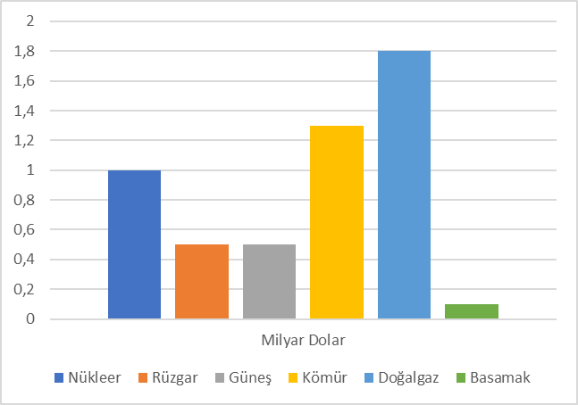
Enerji Kaynağı | 1.000 MW Yıllık Bakım ve İşletme Maliyeti
Nükleer | 1 milyar dolar
Rüzgar | 500 milyon dolar
Güneş | 500 milyon dolar
Kömür | 1.3 milyar dolar
Doğalgaz | 1.8 milyar dolar
Basamak | 100 milyon dolar
Gördüğünüz gibi bu tesislerin yıllık işletme maliyetleri de oldukça yüksek bizim projemizde bu maliyet en ucuz rakibinin 5 te 1 i kadar.
Bu yüzden oldukça karlı bir iş onların neredeyse 1/10 maliyetine elektrik üretip aynı fiyata satacağız.

Slide 4
Projemizin temelinde, jeneratör mantığı yatmaktadır. Jeneratörler, temel olarak iki ana bileşenden oluşur: mıknatıs ve sarılmış bakır tel. Elektrik üretimi, bu iki bileşen arasındaki etkileşim sayesinde gerçekleşir. Mıknatıs veya bakır telin dönme ya da ileri-geri hareketi, mıknatısın oluşturduğu elektromanyetik alanın sarılmış tel üzerinde bir kuvvet oluşturmasını sağlar. Bu etkileşim sonucunda kinetik enerji, elektrik enerjisine dönüşür.
Bizim tasarladığımız sistemde, parke taşı iki ana bileşenden oluşacaktır: kapak ve gövde. Kapak kısmında, mıknatıs sabit bir şekilde yer alacaktır. Gövde kısmında ise kenarlarda sarılmış bakır teller bulunurken, orta kısımda bir yay yer alacaktır. Bu yay, iki temel işlevi yerine getirecektir:
Kapak kısmının hareket ettikten sonra eski konumuna dönmesini sağlamak. Sıkışıp gevşeme hareketiyle potansiyel enerji sağlamak.
Aynı zamanda ürünümüzde çok fazla hareketli parça olmadığı için bakım maliyetleri de oldukça ucuz .

Slide 5
Pazarlama ve Reklam
Bu projeyi yenilikçi ve sürdürülebilir bir enerji çözümü olarak konumlandırarak, belediyeler, AVM’ler, üniversiteler ve büyük işletmeleri hedeflemeliyiz. Fiyatlandırmada, ilk etapta büyük ölçekli müşterilere odaklanarak premium bir model benimseyebilir, uzun vadede maliyetleri düşürerek daha geniş bir kitleye ulaşabiliriz.
Satış ve dağıtım stratejisi kapsamında, doğrudan kurumsal müşterilerle görüşmeler yapılmalı, akıllı şehir ve sürdürülebilir enerji fuarlarına katılım sağlanmalıdır. Dijital pazarlama için LinkedIn, Google Ads ve SEO çalışmalarıyla görünürlük artırılmalı, sosyal medyada viral içerikler üretilmelidir. Ayrıca, demo alanları oluşturarak insanların sistemi deneyimlemesi sağlanmalı ve basın, influencer iş birlikleriyle farkındalık artırılmalıdır. Bu stratejiyle, projenin çevreci ve inovatif kimliğini en iyi şekilde tanıtarak doğru kitleye ulaşabiliriz.

Slide 6
İş Modeli
Bu projede müşterilere ulaşmak için doğrudan satış, iş ortaklıkları, fuar katılımları ve dijital pazarlama stratejileri kullanılmalıdır. Belediyeler, alışveriş merkezleri, büyük iş merkezleri ve üniversiteler gibi yüksek yaya trafiğine sahip alanlara odaklanarak, projeyi sürdürülebilir enerji ve akıllı şehir teknolojisi olarak konumlandırmak gerekir. Doğrudan satış yoluyla büyük ölçekli müşterilerle birebir görüşmeler yaparak çözüm sunulabilirken, inşaat ve enerji firmalarıyla iş birlikleri kurarak satışlar artırılabilir. Ayrıca, LinkedIn ve Google Ads gibi platformlar üzerinden reklam kampanyaları yürütülerek hedef kitleye ulaşmak ve proje hakkında farkındalık yaratmak önemlidir.

Slide 7
Gelir modeli olarak hem doğrudan satış hem de kiralama modeli uygulanabilir. Doğrudan satışta, parke taşlarının maliyeti 50 dolar olup, 150 ila 200 dolar arasında fiyatlandırılarak yüksek kar marjı elde edilebilir. Alternatif olarak, kiralama ve enerji paylaşımı modeli sayesinde müşterilerden aylık veya yıllık kira bedeli alınarak düzenli bir gelir akışı sağlanabilir. Bu model, özellikle belediyeler ve büyük ölçekli işletmeler için daha cazip olabilir. Ek olarak, üretilen enerjinin belirli bir kısmının satılması ile pasif gelir elde etmek de mümkündür.
Başa baş noktası hesaplandığında, sabit maliyetlerin 50.000 dolar olduğu varsayıldığında, satış başına 100 dolar kar ile bu maliyeti karşılamak için 500 adet parke taşı satılması yeterlidir. Ortalama bir projede 1000 adet parke taşı kullanıldığı düşünülürse, ilk büyük satıştan itibaren kârlılığa geçmek mümkün hale gelecektir. Doğru pazarlama ve satış stratejileri ile, proje ilk 6 ila 12 ay içinde başabaş noktasına ulaşabilir ve sürdürülebilir bir iş modeli oluşturabilir.

Slide 8
Yol Haritası
Bu girişim dört aşamada ilerleyecektir: Ar-Ge ve prototipleme (0-6 ay), test ve pilot uygulamalar (6-12 ay), pazarlama ve satış (12-24 ay) ve ölçeklendirme (24+ ay). İlk altı ayda prototip geliştirilip test edilecek, sonraki altı ayda belediyeler ve AVM’lerle pilot uygulamalar yapılarak geri bildirimler toplanacaktır. Birinci yılın sonunda pazarlama ve satış süreçleri hızlandırılarak büyük ölçekli müşterilere ulaşılacak, dijital pazarlama ve fuar katılımlarıyla marka bilinirliği artırılacaktır. İki yılın sonunda başa baş noktasına ulaşılması ve üçüncü yıldan itibaren ölçeklenebilir büyümeye geçilmesi hedeflenmektedir.

Slide 9
Sonuç ve Öneriler
Sonuç olarak, bu proje, yenilikçi ve sürdürülebilir bir enerji çözümü sunarak akıllı şehirlerin gelişimine katkı sağlayabilir. Doğru pazarlama stratejileri, etkili iş birlikleri ve güçlü bir prototip ile proje, özellikle çevre dostu çözümler arayan belediyeler, büyük işletmeler ve AVM’ler için cazip bir seçenek haline gelebilir. Başlangıçta, doğru müşteri segmentine odaklanarak gelir elde edilmesi mümkün olup, daha sonra ölçeklendirme ve genişleme aşamalarına geçilebilir.
Projenin başarıya ulaşabilmesi için prototip aşamasındaki testler ve geri bildirimler çok önemlidir. Bu süreçte, potansiyel müşterilerle doğrudan iletişime geçmek ve onlardan alınan geri bildirimlerle ürünü sürekli iyileştirmek, pazarda güçlü bir yer edinmeye yardımcı olacaktır. Ayrıca, stratejik iş ortaklıkları ve yatırımcı desteği ile finansal kaynaklar artırılabilir, bu sayede projeyi daha hızlı ölçeklendirerek büyüme süreci hızlandırılabilir.

